Slide 1
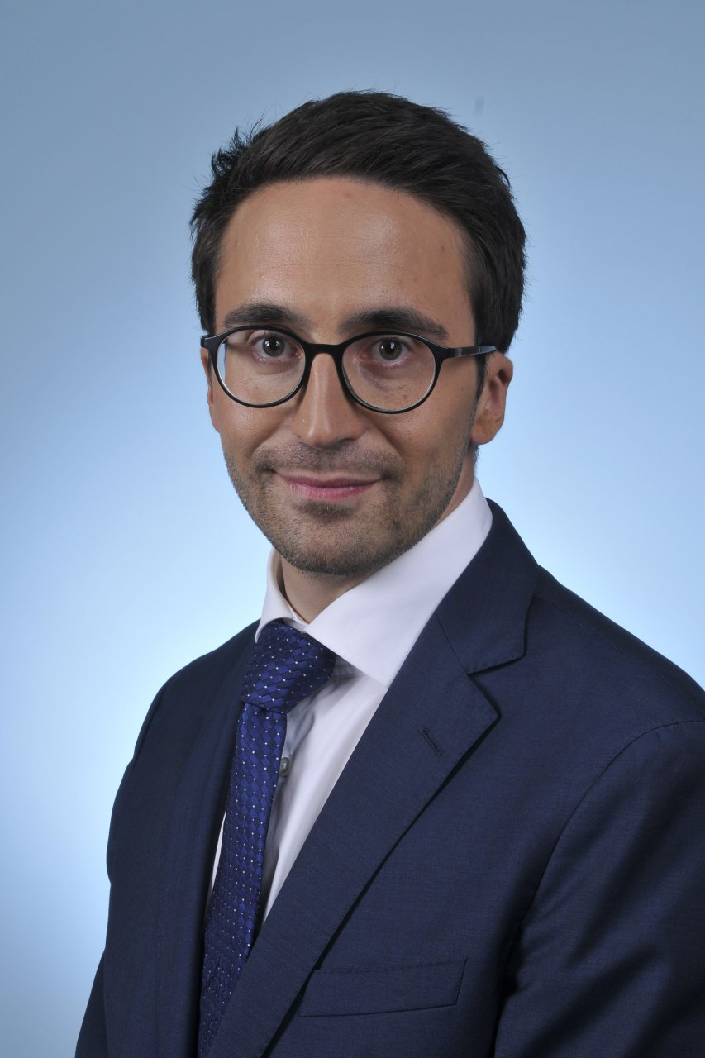
Thomas
Merci !
Élections européennes
1ère circonscription de Charente
22,99% des voix pour Renaissance :
en tête de vos suffrages !
Mesnier

